Slide 1

常 微 分 方 程
周正新

Slide 2
分析
数学专业课程
代数
基础数学
几何
方程
常微分方程
方程
偏微分方程
应用数学
统计
信科

Slide 3
参考文献
常微分方程， 袁荣（北师大）
常微分方程教程，丁同仁（北京大学）
常微分方程，蔡遂林（浙江大学）
学习要求
熟练掌握基本方法；深刻理解基本理论
每周上课日课前交作业（抄题目，标注：姓名+学号+班级）10%，(课代表将作业本交到数学学院办公楼的三楼走廊东头窗边的条形桌上)
腾讯会议：https://meeting.tencent.com/p/6139149998
#腾讯会议：613-914-9998
会议密码：745985

Slide 4
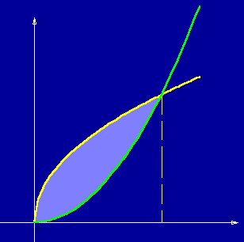
Ch1. 序言
一. 微分方程的产生
微积分是何时发明的？
1665-1666年.
发明者：
牛顿、莱布尼兹等
微积分发明前（后） 求几何图形的面积、体积.

Slide 5
引例1：一质量为m 的质点，从静止开始作直线运动，若它在运动过程中受到
一个与时间成比例 的拉力的作用，及一个与速率成正比
的阻力的作用，试求质点的运动规律。
引例2. 已知一曲线
上任一点
处切线的斜率与该切点
到原点的连线的斜率之和等于切点的横坐标，且该曲线过点（2，3），
试求该曲线方程。
自变量与未知函数及其微分的方程式—微分方程.

Slide 6
二. 微分方程的发展史
初期:用初等方法求解．Leibniz, Euler, Bernoulli，
Riccati, 到了１８４１年求解的热潮被Liouville中断.
证明了Riccati 方程在一般情况下是没有初等解法的.
后来，由于Cauchy问题的提出，求微分方程的
通解问题转化为求特解．

Slide 7
19 世纪末，天体力学中的太阳系稳定性问题需要研究
常微分方程的大范围性态，从而使常微分方程的研究从
“求定解问题”转化为“求所有解”的新时代．
Poincaré创立了微分方程定性理论，Lyapunov提出了
运动稳定性理论．研究微分方程解的性态.
２０世纪六十年代，Lorenz方程得出了解对初值
的敏感性，导致了混沌现象的发现并引起了科学
界的巨大震动.

Slide 8
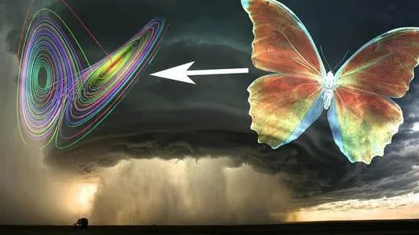
Lorenz方程：
其解对初值却异常敏感,由此产生了微分方程
Chaos混沌现象的第一例.
---非线性微分动力学

Slide 9
多年的实践证明，微分方程的应用是非常广泛的，
上至人造卫星上天，卫星运行轨道的计算，下至环境污
染的控制，人口的控制，传染疾病的控制，以及现今
最时髦的股市行情的预测与控制等.
泛函微分方程，随机微分方程，生态微分方程…
微分方程是解决实际中应用最广的一门数学分支.
是数分，高代，解几的后续课程，是偏微，泛函基础.

Slide 10
三.常微分方程模型的建立
例1. RLE—电路
如右图: 已知:
求:
解: 由基尔霍夫定律:在闭合电
路中各用电器上的电压降代数和等于零.

Slide 11
例2. 数学摆
数学摆是一质量为m的质点系于一根长为L的细线上,
在重力的作用下,在垂直于地面的平面上作圆周运动,试
求摆锤的运动方程.
解: 设在t时刻摆锤所在位置与平衡位
置的夹角为
,该角逆时针为正,顺时针
为负.建立坐标系如右.设质点M沿圆
周运动的切向速度为
,则
法向力平衡,切向由牛顿第二运动定律得

Slide 12
即
若与运动方向相反有一阻力
,则(2)变为
若与运动方向相同有一外力
作用于它,则(2)变为

Slide 13
若摆锤作微小振动,即
则方程(3)变为
例3. 人口模型
英国人口统计学家Malthus在担任牧师期间,查看了当
地教堂100多年来人口出生的统计资料,发现了这样一
个现象: 人口出生率是一个常数. 他1798年发表在<<人口
原理>>一书,其中提出了闻名于世的Malthus人口模型.
假设,在人口自然增长的过程中,净相对增长率(单位时
间内人口的净增长数与人口之比)是常数,记为r(生命系数)

Slide 14
在
内人口数量
的增长量为
由此得
若
当人口总数不大时,生存空间,资源等极充沛时,人口指
数增长是有可能的.但当人口总数非常大时,指数增长的
线性模型则不能反映这样一个事实: 环境所提供的条件
只能供养一定数量的人口生活,因此Malthus模型在N(t0)
很大时是不合理的.

Slide 15
荷兰生物学家Verhulst引入常数
(环境最大容纳量)
表示自然资源和环境条件所能容纳的最大人口数,并假设
净相对增长率为
,即净相对增长率随N(t)的增
加而减少,当
时,净增长率趣于零.此时,人口增
长的方程为Logistic模型
人口学家估计人口自然增长率为
1960年统
计得世界人口为29.8亿,增长率为1.85%,由Logistic模型
得
即人口最大容纳量为82.3亿.这与世界

Slide 16
人口在二十世纪七十年代为40亿左右时增长率最大
的统计结果相符.

Slide 17
电路:
人口Malthus modle
电路
数学摆的振动

Slide 18
四. 基本概念
1.常微分方程与偏微分方程
联系着自变量未知函数及其微分的关系式--微分方程;
自变量个数为一的微分方程—常微分方程;
自变量个数大于一的微分方程—偏微分方程;
例如:

Slide 19
2. 微分方程的阶
方程中出现的未知元对自变量最高阶导数的阶数
称为该微分方程的阶.
n阶常微分方程的一般式为
其中
为已知函数,且含
3. 线性和非线性方程
若方程(*)中F是关于
的一次有理整式,此时
的方程(*)称为线性方程,否则称为非线性方程.

Slide 20
n阶线性方程的标准式为
其中
为已知函数.
4. 解与隐式解
若
满足
,则称
为方程(*)的解. 若关系式
所确定的
隐函数
为(*)的解,则称
为(*)的隐式解.
例如
为方程
的显式解,
为该方程的隐式解.

Slide 21
5. 通解与特解
称方程(*)含有n个独立的任意常数
的解
为方程(*)的通解.
所谓独立,即指

Slide 22
方程(*)满足特定条件的解称为特解.
方程(*)的特定条件通常指初始条件,即
求方程满足初始条件的问题称为初值问题或Cauchy
问题.
例6. 验证
为方程
的通解,并求满足
的特解.这里
为任意常数.
解:

Slide 23
则
从而
为方程的解.
又
从而
为通解.
又有初始条件得
则所求特解为
6.积分曲线与方向场
一阶微分方程
的解
在xoy平
面上所表示的曲线称为该方程的积分曲线.

Slide 24
通解
表示一族积分曲线,满足条件
的特解
为过点
的积分曲线.
用
在oxy平面某区域D上定义过各点的小线段
的斜率方向,这样的区域D称为方程
所定义
的方向场.方向场中方向相同的曲线称为等斜线或等
倾斜线.

Slide 25
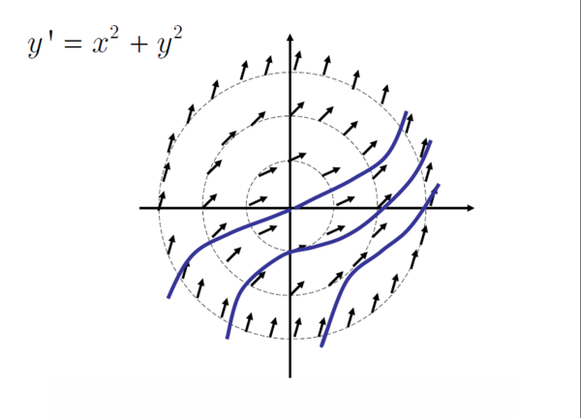

Slide 26
第二章 一阶微分方程的初等解法
本章主要介绍了利用积分的方法来求解几种特殊
类型的一阶微分方程.
学习要求：正确判别方程类型，熟练求解
一阶微分方程的一般式：
一阶隐式方程
或
一阶显式方程
或

Slide 27
2.1 变量分离方程与变量变换
一. 变量分离方程
1. 定义：形如
（1）
----变量分离方程
2. 解法-分离变量法
步骤1: 分离变量
步骤2：两边积分
（2）
称②为方程①的隐式通解, 或通积分.

Slide 28
例1. 求解初值问题
解：分离变量：
两边积分：
通解为：
由初始条件
代入通解的
从而得特解为：

Slide 29
例2. 求解
解：分离变量：
两边积分：
通解：
其中C为任意常数.

Slide 30
练习： 求解下列方程

Slide 31
二.可化为分离变量方程的方程
1. 齐次方程：
a. 定义：形如
b. 解法：令

Slide 32
例3. 解方程：
解：原方程改写为：
令
该方程化为
分离变量积分得：
代回原变量得原方程的通解为：
其中C为任意常数。

Slide 33
例3. 研究探照灯反射镜面的形状。
在制造探照灯的反射镜面时，总要求将点光源射出的光线
平行地反射出去，以保持探照灯有良好的方向性，试求反射镜面
的几何形状。
解：取光源所在处为坐标原点，
而X轴平行光的反射方向，如右图
设所求曲面为由曲线
绕X轴旋转而成。
在曲线
上任取一点
作切线MT，则由光的反射定律：
入射角等于反射角，推得：

Slide 34
则
该方程为齐次方程。作变换
则
分离变量两边积分得
代回原变量化简得
则所求反射镜面方程为：

Slide 35
课后作业1:
习题1.2. 1(1,3,6),4, 8(1,3,5).
习题2.1. 1（2,5,6，8,10）

Slide 36
1834年秋，英国造船工程师罗素在运河河道上看到了由两匹骏马拉着的
一只迅速前进的船突然停止时，被船所推动的一大团水却不停止，
它积聚在船头周围激烈地扰动，然后形成一个滚园、光滑而又轮廓分明
的大水包，高度约为0.3～0.5米，长约10米，以每小时约13公里的速度
沿着河面向前滚动。罗素骑马沿运河跟踪这个水包时发现，它的大小、
形状和速度变化很慢直到3～4公里后，才在河道上渐渐地消失。罗素马上
意识到，他所发现的这个水包决不是普通的水波。十年后罗素向英国科学
促进会报告了自己的观点，但却没能说服他的同事们，罗素所发现的孤立波现象
未能引起人们的注意。50年以后即，两位数学家科特维格与得佛里斯从
数学上导出了有名的浅水波KdV方程，并给出了一个类似于罗素孤立波的解析
解，即孤立波解，从而创建——
孤立子理论
变量与未知函数及其微分的方程式—微分方程.

